Slide 1

ケース２
友人からの相談
Notes:
２つめ のケースは、「友人からの相談」です。

Slide 2
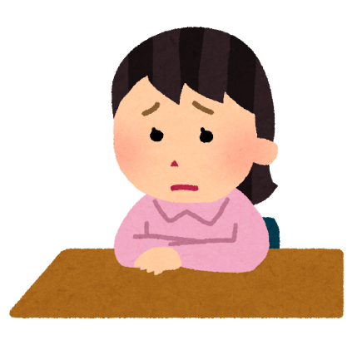
ケース２：友人からの相談
● Ｂさん
● 中学２年生 女子
エピソード
● 友人の自傷についての相談
Notes:
Bさん、中学２年生 の女子です。
高校生でも ありそうな ケースですので、高校生 と思っていただいても 大丈夫です。
友人の自傷について 相談に きました。

Slide 3
ケース２：友人からの相談
● Ｂさん（中２）
● 成績優秀、出席状況問題なし
● 明るく、誰とでもすぐに打ちとけるタイプ
● 最近は同級生のＣさんとよく一緒にいる
● 「先生に相談したいことがある」と
放課後の職員室にひとりで来た
Notes:
成績優秀で、出席状況も 問題ありません。
明るく、誰とでも すぐに うちとけるタイプです。
最近は 同級生のCさんと よく一緒にいるのを 見かけます。
そんな Bさんですが、「先生に 相談したいことがある」と、放課後 職員室に やってきました。

Slide 4
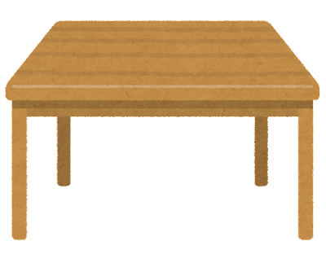
ケース２：友人からの相談
静かでプライバシーの保たれる場所で、
Ｂさんの話を聞くことにしました。
Ｂさん
あなた
Notes:
相談したいことがある とのことだったので、
静かで プライバシーの 保たれる場所で、Bさんの話を 聞くことにしました。

Slide 5

ケース２：友人からの相談
・親友のＣさんのことを相談したい
・夏なのにいつも長袖だなと思っていた
・こないだ、ふとしたタイミングで、
Ｃさんの腕にキズがあるのが見えてしまった
・聞いたら、リストカットだと教えてくれた
・過干渉な親のことで悩んでいるのかも
・そんなＣさんを見ているのがつらい
・何とかしたいが、自分はどうすればいいか
Notes:
Bさんの話では、親友の Cさんのこと を相談したいとのこと。
夏なのに いつも長袖を 着ているなあ と思っていたら、ふとしたタイミングで 腕にキズがある のが見えたそうです。
Bさんが Cさんに 聞いたところ、リストカットを していることを 打ち明けられました。
もしかしたら 親のことなどで 悩みがあるのかも しれないが、Ｃさんのことが 心配。
何とかしたいが、自分は どうすればいいか、という相談でした。

Slide 6
ケース２：友人からの相談
友人の自傷を心配するBさんに
どのようなことを伝えますか？
1. Ｃさんと距離をおいた方がいいと思う
2. Ｃさんはあなただけに心を許しているから、
彼女の話を聞いて、また情報を教えてほしい
3. Ｃさんのことを心配してくれてありがとう。
よく教えてくれたね
Notes:
友人である Cさんの自傷 を心配して 相談にきた Bさんに、あなたは どのようなことを 伝えますか？
Cさんと 距離を おいたほうが いいと思う
Cさんは あなただけに 心を許しているから、彼女の話を聞いて、また 情報を 教えてほしい
Cさんのことを 心配してくれて ありがとう。よく 教えてくれたね
どのようなことを 伝えるか、最適だと 思われるものを ひとつ選んで、ください。
ひとつずつ見ていきましょう。

Slide 7
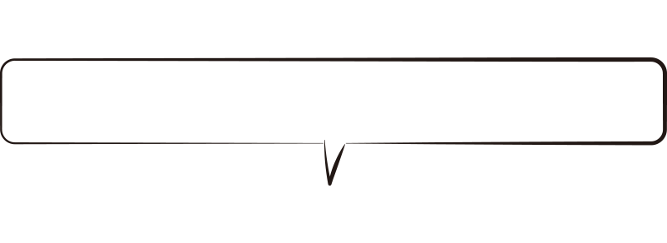
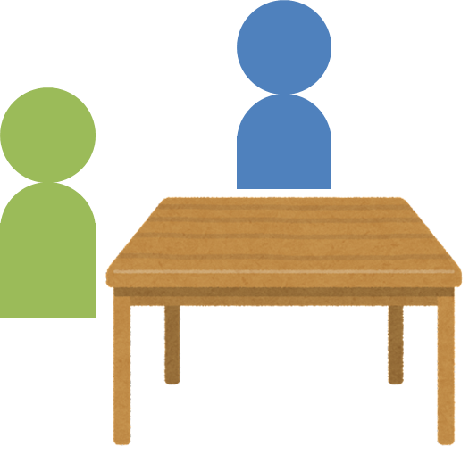
ケース２：友人からの相談
自傷行為は連鎖すると言われているし、
Ｂさんのことを考えたら引き離さなくては…
Ｃさんと距離をおいた方がいい
Notes:
１番の 「Cさんと 距離を おいた方が いい」
自傷行為は連鎖する と言われているし、Bさんのことを考えたら 引き離さないと…という気持ちから、
こう 言いたくなることも あるかもしれません。

Slide 8

ケース２：友人からの相談
自傷行為は連鎖すると言われているし、
Ｂさんのことを考えたら引き離さなくては…
Ｃさんと距離をおいた方がいい
気持ちを
汲めていない
友達なのに
放っておけないよ！
友人の力になりたいと
思っている生徒の気持ちに
寄りそえているとは言えない
Notes:
ですが、これでは、友人のチ カラになりたいと 思っている Bさんの気持ちに 寄りそえている とは言えないので、
あまり 良い回答では なさそうです。

Slide 9
ケース２：友人からの相談
Ｃさんはあなただけに心を許しているから、
彼女の話を聞いて、また情報を教えてほしい
Notes:
2番。Cさんは あなただけに 心を許しているから、Cさんの話を 聞いて、また 情報を 教えてほしい。

Slide 10
ケース２：友人からの相談
Ｃさんはあなただけに心を許しているから、
彼女の話を聞いて、また情報を教えてほしい
責任押しつけ
私の責任大なんだ…
もしＣさんが自殺したら
どうしよう！
生徒に責任を負わせるのはNG
万一最悪の事態が起きた際に
友人の自責が増すリスクもある
Notes:
先生よりも 友だちに 気を許して いろいろな話をする ことはあるでしょう。
友人を通して 色々な 情報を集めたい という気持ちも わかりますが、生徒に 責任を 負わせてしまうのは NGです。
万一 最悪の事態 が起きた際に、友人である Bさんの自責 が増すリスクも ありますので、
これも 良い回答では ありません。

Slide 11
ケース２：友人からの相談
Ｃさんのことを心配してくれてありがとう。
よく教えてくれたね
Notes:
3番の、「Cさんのことを 心配して くれて ありがとう。良く 教えてくれたね」
これは どうでしょうか。

Slide 12
ケース２：友人からの相談
Ｃさんのことを心配してくれてありがとう。
よく教えてくれたね
ほっとした…
私もできる範囲で
Ｃさんの話を聴こう
○ 大人が対応すべき問題
○ 生徒に友人への対応は
求めないようにする
〇 知らせてくれた行動をねぎらう
Notes:
Cさんの 自傷 については、本来 大人が 対応すべき 問題です。
生徒である Bさんに、友人への 対応を 求めるのは ふさわしく ありません。
まずは 友人のことを 心配して 知らせてくれた、その行動を ねぎらうことが 大切です。
よって、今回の選択肢の中では これが最適と考えます。

Slide 13
生徒に責任を負わせない
✓ 大切なことを話してくれたこと自体を
まずはしっかり労う
✓ 大人がきちんと対応することを約束し、
友人生徒に責任を負わせないように
よく配慮する
Notes:
生徒に 責任を 負わせない というのは、重要です。
大切なことを 話してくれた こと自体を まずは しっかり 労いましょう。
知らせてくれたこと をもとに、大人が きちんと 対応する ことを約束し、
友人である生徒 に責任を 負わせないように よく 配慮する 必要があります。

Slide 14
ケース２：友人からの相談
友人の自傷を心配するBさんに
どのようなことを伝えますか？
1. Ｃさんと距離をおいた方がいいと思う
2. Ｃさんはあなただけに心を許しているから、
彼女の話を聞いて、また情報を教えてほしい
3. Ｃさんのことを心配してくれてありがとう。
よく教えてくれたね
Notes:
ということで、先ほどのクイズは ３番が正解です。

Slide 15
ケース２：友人からの相談
● Ｂさん（中２）
● 友人の自傷についての相談
Ｃさんのことを心配してくれて
ありがとう。よく教えてくれたね
もし、それでも力になりたいという場合は…
Notes:
さて、ケースに 戻りましょう。
Bさんが、友人Cさんの 自傷について 相談に きてくれました。
「心配して くれて ありがとう、よ く教えてくれたね」 とねぎらった あと、
それでも 力になりたい という場合は、自傷と向き合うときの ポイントを 少しお話しても いいかもしれません。

Slide 16
自傷と向き合うポイント
✓ 背景にある「しんどさ」に寄りそう
✓ 叱責・説教はダメ！
「自分を傷つけてはだめ」
「二度としないと約束して」
Notes:
自傷している人 と向き合うときに 一番大切なことは、自傷行為 そのものではなく、
自傷をする背景 にある、その人の 「しんどさ」、心の負担 に寄りそうことです。
「自分を 傷つけるなんて ダメ！」「二度と そんなことしない と約束して！」 といった
叱責や 説教は、好ましく ありません。
ただ、しんどさに 寄りそうことは、言うほど 簡単なことでは ありません。
Bさんも、今後も Cさんと 接する中で、いろいろなことを 見聞きして 心配に なるかもしれません。
あるいは、今のところ そうは見えなくても、Bさん自身も 何か しんどさを 抱えている かもしれません。
それを 考慮して、
「Ｃさんのこと、ほかの子のこと、あるいは Ｂさん自身 のことでも、
また 何か 心配なことがあったら、話しを しにきてくれて いいよ、いつでも 話を聞くよ」
といった 言葉を 添えられると、もっと よいと思います。
また、状況によっては、今回のことを Ｂさんの保護者に 話すことを 検討しても よいでしょう。
Ｂさんと Ｃさんの 関係性によっては、Ｃさんから 夜中でも 電話やSNSで 連絡があるかも しれません。
もし そのことで Ｂさんが 保護者に 咎められたり、それを 心配している ようであれば、
学校から Ｂさんの 保護者に 説明をして 話し合って おくことで、Ｂさんが 安心できることも あります。
Ｃさんのこと での相談でしたが、Bさんのケアも 念頭に おくように できると いいですね。

Slide 17
ケース２：友人からの相談
ケースのまとめ
● 友人の自傷についての相談
① 話してくれたことを労った
友人自身の様子にも注意してフォローしましょう
Notes:
このケースのまとめです。
友人の自傷について 相談にきてくれた生徒 に対して、
話してくれたことを 受けとめ、そのこと自体を しっかりねぎらう ようにしました。
友人自身の 様子にも注意して フォローできるとよい、というケースでした。
＊目標：開始～50分

